Slide 1
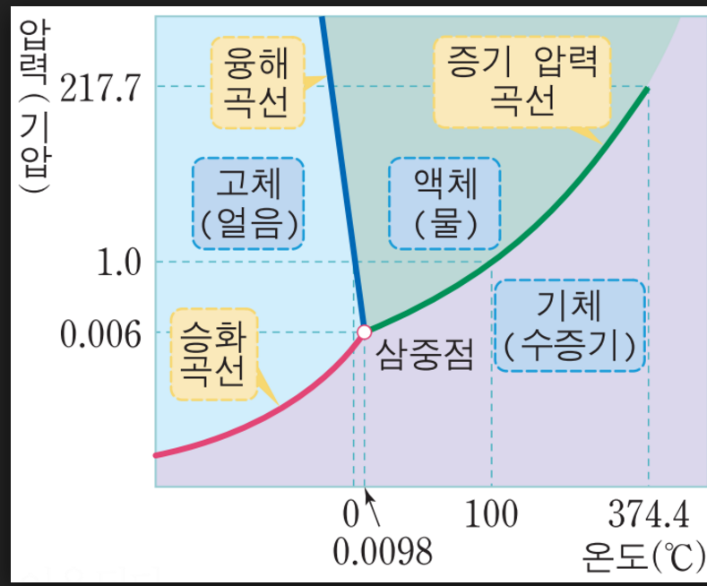
1번
실내 온도: T
실내 기압 : 1기압
0< T <100 (단위 C)
따라서 H2O의 가장 안정한 상태
: 액체(water)

Slide 2
2번
Answer: 높은 산에 올라가면 압력이 1 기압보다 낮아지게 된다.
또한 상평형 그래프를 보면 물의 증기압력 곡선의 기울기가 양수 이기 때문에 압력이 낮아지면 그 압력에 맞는 끓는점도 낮아지게 된다. 따라서 물이 낮은 온도에서 끓게 되고 그로 인해 밥이 설익는다. 이 문제를 방지하기 위해서는 압력을 높여야 하므로 밥솥 뚜껑에 돌같이 무거운 물체를 올려놓아야 한다.

Slide 3
3번
늦가을 자동차에 김이 서리는 것은 창 밖과 안의 온도 차가 커지기 때문이다. 난방에 의하여 창 안의 온도가 높으면 수증기량이 증가하게 되고, 이 수증기들이 차가운 창 밖에 닿으면 액화되기 시작한다. 따라서 창 밖과 안의 온도 차를 줄여야 하므로 에어컨을 틀어야 한다.

